Slide 1
Prezydent RP
Kompetencje Prezydenta RP w zakresie legislacji
Szkolenie dla przedstawicieli sektora pozarządowego
Warszawa 2022 r.

Slide 2
Prezydent charakterystyka urzędu
Prezydent Rzeczypospolitej Polskiej jest najwyższym przedstawicielem Rzeczypospolitej Polskiej i gwarantem ciągłości władzy państwowej.
Prezydent Rzeczypospolitej czuwa nad przestrzeganiem Konstytucji, stoi na straży suwerenności i bezpieczeństwa państwa oraz nienaruszalności i niepodzielności jego terytorium.
Prezydent Rzeczypospolitej wykonuje swoje zadania w zakresie i na zasadach określonych w Konstytucji i ustawach.
Krótka charakterystyka urzędu Prezydenta
Konstytucja zalicza Prezydenta obok Rady Ministrów do organów władzy wykonawczej Powoływany jest w wyborach powszechnych na 5- letnią kadencję. Możliwe jest tylko dwukrotne sprawowanie urzędu Prezydenta przez tą sama osobę. Zasada ta obowiązuje bez względy czy reelekcja następuje bezpośrednio po zakończeniu kadencji czy też po pewnej przerwie.

Slide 3
Prezydent charakterystyka urzędu
Pozycję ustrojową Prezydenta określają trzy grupy jego kompetencji:
Pierwsza grupa - Reprezentowanie Rzeczypospolitej Polskiej i gwarantowanie ciągłości władzy państwowej.
Druga grupa - Czuwanie nad przestrzeganiem Konstytucji
Trzecia grupa - Stanie na straży suwerenności i bezpieczeństwa państwa oraz nienaruszalności i niepodzielności jego terytorium
W ramach tych kompetencji Prezydent może wydawać akty urzędowe. Co do zasady akty te dla swojej ważności wymagają kontrasygnaty Prezesa Rady Ministrów.

Slide 4
Prezydent – instytucja kontrasygnaty
Kontrasygnata jest wymogiem złożenia podpisu przez prezesa Rady Ministrów na urzędowym akcie Prezydenta, wcześniej przez niego podpisanego. Bez takiej kontrasygnaty dany dokument nie jest ważny. Obowiązek kontrasygnaty obejmuje kompetencje Prezydenta z zakresu sprawowania polityki zagranicznej oraz obronnej, łącznie z wprowadzeniem stanów nadzwyczajnych. Premier ma prawo do odmowy złożenia podpisu, jeśli nie zgadza się z polityką prowadzoną przez Prezydenta. Prezes Rady Ministrów kontrasygnując akt Prezydenta ponosi odpowiedzialność za ten akt przed Sejmem.

Slide 5
Prezydent – instytucja prerogatywy
Prerogatywy - Akty prawne, które nie wymagają kontrasygnaty Premiera, które Prezydent podejmuje samodzielnie, należą do tzw. prerogatyw Prezydenta. O prerogatywach prezydenckich mówi art. 144 pkt 3 Konstytucji. Zakres aktów urzędowych Prezydenta, które nie wymagają kontrasygnaty jest bardzo szeroki. Wynika z niego silna pozycja ustrojowa Prezydenta, która jest związana z tym, że urząd Prezydenta jest obsadzany w drodze bezpośrednich i powszechnych wyborów. Do najważniejszych należą:
zarządzanie wyborów parlamentarnych
zwoływanie pierwszego posiedzenia Sejmu
skracanie kadencji Sejmu w przypadkach określonych w Konstytucji
prawo inicjatywy ustawodawczej
zarządzanie ogólnokrajowego referendum itd.

Slide 6
Prezydent – zmiana Konsytucji
Zmiana Konstytucji
Zgodnie z art. 235 ust. 1 Konstytucji, Prezydent jest jednym z podmiotów legitymowanych (obok co najmniej 1/5 ustawowej liczby posłów oraz Senatu) do przedłożenia projektu ustawy o zmianie Konstytucji.
Jeżeli ustawa o zmianie Konstytucji dotyczy przepisów rozdziału I, II lub XII, Prezydent może zażądać, w terminie 45 dni od dnia uchwalenia ustawy przez Senat, przeprowadzenia referendum zatwierdzającego. Z wnioskiem w tej sprawie Prezydent zwraca się do Marszałka Sejmu, który zarządza niezwłocznie przeprowadzenie referendum w ciągu 60 dni od dnia złożenia wniosku. Zmiana Konstytucji zostaje przyjęta, jeżeli za tą zmianą opowiedziała się większość głosujących (art. 235 ust. 6 Konstytucji).
Na mocy art. 235 ust. 6 Konstytucji, Prezydent podpisuje ustawę o zmianie Konstytucji w ciągu 21 dni od dnia przedstawienia przez Marszałka Sejmu do podpisu i zarządza jej ogłoszenie w Dzienniku Ustaw Rzeczypospolitej Polskiej.

Slide 7
Akty prawne Prezydenta wydawane na podstawie upoważnień zawartych w Konstytucji
Stan wojenny
Art. 229. W razie zewnętrznego zagrożenia państwa, zbrojnej napaści na terytorium Rzeczypospolitej Polskiej lub gdy z umowy międzynarodowej wynika zobowiązanie do wspólnej obrony przeciwko agresji, Prezydent Rzeczypospolitej na wniosek Rady Ministrów może wprowadzić stan wojenny na części albo na całym terytorium państwa.

Slide 8
Akty prawne Prezydenta wydawane na podstawie upoważnień zawartych w Konstytucji
Stan wyjątkowy
Art. 230 1. W razie zagrożenia konstytucyjnego ustroju państwa, bezpieczeństwa obywateli lub porządku publicznego, Prezydent Rzeczypospolitej na wniosek Rady Ministrów może wprowadzić, na czas oznaczony, nie dłuższy niż 90 dni, stan wyjątkowy na części albo na całym terytorium państwa.
2. Przedłużenie stanu wyjątkowego może nastąpić tylko raz, za zgodą Sejmu i na czas nie dłuższy niż 60 dni.

Slide 9
Akty prawne Prezydenta wydawane na podstawie upoważnień zawartych w Konstytucji
Rozporządzenia z mocą ustawy. Art. 234 ust. 1. Jeżeli w czasie stanu wojennego Sejm nie może zebrać się na posiedzenie, Prezydent Rzeczypospolitej na wniosek Rady Ministrów wydaje rozporządzenia z mocą ustawy w zakresie i w granicach określonych w art. 228 ust. 3-5. Rozporządzenia te podlegają zatwierdzeniu przez Sejm na najbliższym posiedzeniu. 2. Rozporządzenia, o których mowa w ust. 1, mają charakter źródeł powszechnie obowiązującego prawa.
Art. 228 ust. 3. Zasady działania organów władzy publicznej oraz zakres, w jakim mogą zostać ograniczone wolności i prawa człowieka i obywatela w czasie poszczególnych stanów nadzwyczajnych, określa ustawa.
4. Ustawa może określić podstawy, zakres i tryb wyrównywania strat majątkowych wynikających z ograniczenia w czasie stanu nadzwyczajnego wolności i praw człowieka i obywatela.
5. Działania podjęte w wyniku wprowadzenia stanu nadzwyczajnego muszą odpowiadać stopniowi zagrożenia i powinny zmierzać do jak najszybszego przywrócenia normalnego funkcjonowania państwa.

Slide 10
Akty prawne Prezydenta wydawane na podstawie upoważnień zawartych w Konstytucji
Rozporządzenie z mocą ustawy wydane na podstawie art. 234 Konstytucji ma charakter źródła powszechnie obowiązującego prawa.
Rozporządzenie wydane na podstawie art. 234 Konstytucji ma moc ustawy, co oznacza, że tak jak ustawa może uchylać, zmieniać lub zawieszać na określony czas unormowania zawarte w innych ustawach, jak również obejmować kwestie dotychczas nieunormowane w aktach prawnych rangi ustawowej. Samo rozporządzenie może być zmieniane wyłącznie przez akty prawne rangi ustawowej.

Slide 11
Prezydent i ustawy - Inicjatywa ustawodawcza Prezydenta
Art. 118
Inicjatywa ustawodawcza przysługuje posłom, Senatowi, Prezydentowi Rzeczypospolitej i Radzie Ministrów.
Wnioskodawcy, przedkładając Sejmowi projekt ustawy, przedstawiają skutki finansowe jej wykonania.
Definicja inicjatywy ustawodawczej - inicjatywa ustawodawcza to prawo konstytucyjnie określonych podmiotów do wnoszenia projektów ustaw do Sejmu, z tym skutkiem, że Sejm staje się zobowiązany do rozpatrzenia tych projektów w szczególnej procedurze" (L. Garlicki, Artykuł 118, w: Garlicki, Konstytucja, t. 2, s. 12).

Slide 12
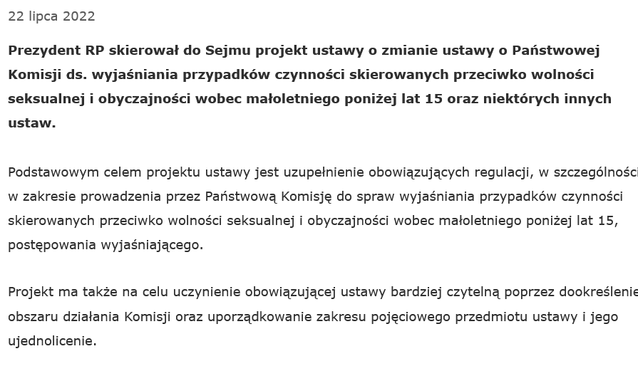
Prezydent i ustawy - Inicjatywa ustawodawcza Prezydenta

Slide 13
Akty prawne Prezydenta wydawane na podstawie upoważnień zawartych w Konstytucji

Slide 14
Prezydent i ustawy
Warunkiem wejścia w życie ustawy jest jej ogłoszenie.
Art. 122. 1. Po zakończeniu postępowania określonego w art. 121 Marszałek Sejmu przedstawia uchwaloną ustawę do podpisu Prezydentowi Rzeczypospolitej.
2. Prezydent Rzeczypospolitej podpisuje ustawę w ciągu 21 dni od dnia przedstawienia i zarządza jej ogłoszenie w Dzienniku Ustaw Rzeczypospolitej Polskiej.
W postępowaniu w sprawie ustawy, której projekt został uznany za pilny, termin podpisania ustawy przez Prezydenta Rzeczypospolitej wynosi 7 dni.

Slide 15
Prezydent i ustawy
Zarządzenie ogłoszenia ustawy
Zgodnie z art. 122 ust. 2 Konstytucji RP zarządzenie ogłoszenia ustawy stanowi drugi, obok jej podpisania, obowiązek Prezydenta. Zarządzenie ogłoszenia stanowi konsekwencję podpisania ustawy, przy czym zasadne jest postrzeganie tej kompetencji głowy państwa jako "czynności bezwarunkowej", tj. takiej, od której wykonania Prezydent nie może się uchylić. Konstytucja nie wyznacza czasu, jaki może upłynąć od podpisania ustawy do zarządzenia jej ogłoszenia. Adresatem zarządzenia ogłoszenia ustawy jest Prezes Rady Ministrów.

Slide 16
Prezydent i ustawy
Przed podpisaniem ustawy Prezydent Rzeczypospolitej może wystąpić do Trybunału Konstytucyjnego z wnioskiem w sprawie zgodności ustawy z Konstytucją. Prezydent Rzeczypospolitej nie może odmówić podpisania ustawy, którą Trybunał Konstytucyjny uznał za zgodną z Konstytucją.
Prezydent Rzeczypospolitej odmawia podpisania ustawy, którą Trybunał Konstytucyjny uznał za niezgodną z Konstytucją. Jeżeli jednak niezgodność z Konstytucją dotyczy poszczególnych przepisów ustawy, a Trybunał Konstytucyjny nie orzeknie, że są one nierozerwalnie związane z całą ustawą, Prezydent Rzeczypospolitej, po zasięgnięciu opinii Marszałka Sejmu, podpisuje ustawę z pominięciem przepisów uznanych za niezgodne z Konstytucją albo zwraca ustawę Sejmowi w celu usunięcia niezgodności.

Slide 17
Prezydent i ustawy
Weto Prezydenta do ustawy
Art. 122 ust. 5. Jeżeli Prezydent Rzeczypospolitej Polskiej nie wystąpił z wnioskiem do Trybunału Konstytucyjnego w trybie art. 122 ust. 3, może z umotywowanym wnioskiem przekazać ustawę Sejmowi do ponownego rozpatrzenia.
Po ponownym uchwaleniu ustawy przez Sejm większością 3/5 głosów w obecności co najmniej połowy ustawowej liczby posłów Prezydent Rzeczypospolitej w ciągu 7 dni podpisuje ustawę i zarządza jej ogłoszenie w Dzienniku Ustaw Rzeczypospolitej Polskiej.
W razie ponownego uchwalenia ustawy przez Sejm Prezydentowi Rzeczypospolitej nie przysługuje prawo wystąpienia do Trybunału Konstytucyjnego w trybie ust. 3.

Slide 18
Uprawnienia Prezydenta w zakresie polityki zagranicznej
Art. 133 ust. 1 pkt 1 Konstytucji
Prezydent Rzeczypospolitej jako reprezentant państwa w stosunkach zewnętrznych ratyfikuje i wypowiada umowy międzynarodowe, o czym zawiadamia Sejm i Senat.
Termin „ratyfikacja” pochodzący od francuskiego słowa ratification w dosłownym przełożeniu oznacza potwierdzenie, aprobatę, usankcjonowanie. Genezy tej instytucji należy upatrywać w epoce absolutyzmu monarszego we Francji. W owym czasie panujący wysyłał swoich pełnomocników, którzy w jego imieniu negocjowali konkretne umowy. Po powrocie pełnomocnicy przedstawiali mocodawcy wynegocjowane porozumienie, on zaś potwierdzał podjęte przez nich działania, czyli ratyfikował umowę międzynarodową.

Slide 19
Prezydent i rozporządzenia
Rozporządzenia Art. 142 ust. 1 Konstytucji upoważnił Prezydenta do wydawania rozporządzeń na zasadach określonych w art. 92 Konstytucji.
Rozporządzenia są wydawane na podstawie szczegółowego upoważnienia zawartego w ustawie i w celu jej wykonania. Ustawowe upoważnienie do wydania rozporządzenia określa, poza organem właściwym do wydania rozporządzenia, zakres spraw przekazanych do uregulowania oraz wytyczne dotyczące treści aktu.

Slide 20
Prezydent i rozporządzenia

Slide 21
Akty urzędowe Prezydenta
Ustawa zasadnicza dokonała podziału aktów urzędowych głowy państwa na te, które mają charakter normatywny (rozporządzenia wykonawcze oraz zarządzenia), oraz akty o charakterze indywidualnym, czyli postanowienia. Należy uznać, że katalog ten ma charakter zamknięty, co oznacza, że tylko za pomocą któregoś z tych trzech aktów możliwe jest podjęcie rozstrzygnięcia związanego z wykonywaniem władzy publicznej. W tym kontekście od aktów urzędowych należy odróżnić czynności urzędowe Prezydenta RP, a więc te wszystkie działania, które związane są z wykonywaniem powinności głowy państwa.

Slide 22
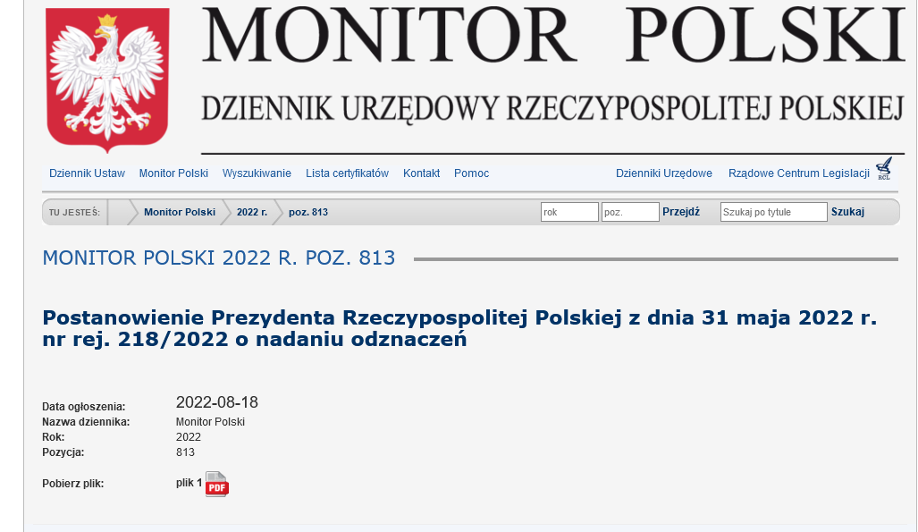
Akty urzędowe Prezydenta

Slide 23
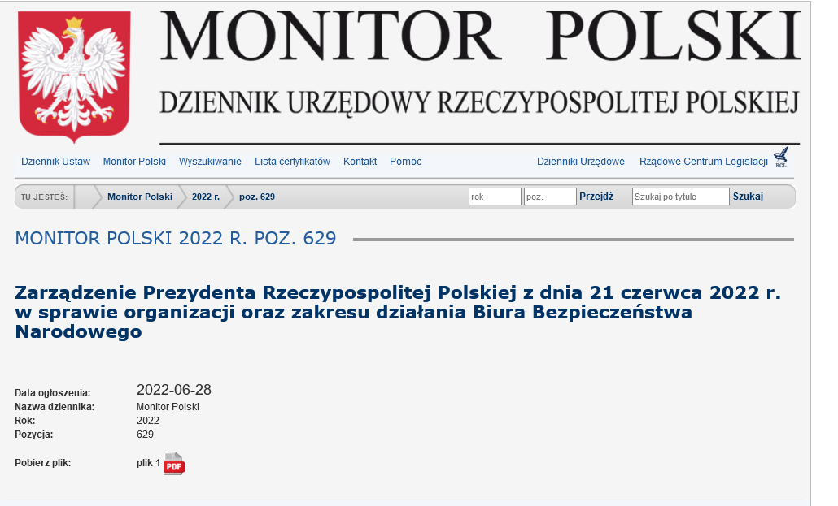

Slide 24
Akty urzędowe Prezydenta
Zarządzenia mogą być wydawane przez Prezydenta RP – jak wszystkie źródła prawa wewnętrznego – co do zasady w oparciu o upoważnienie ustawowe (art. 93 ust. 2 Konstytucji RP, zarządzenia są wydawane tylko na podstawie ustawy. Nie mogą one stanowić podstawy decyzji wobec obywateli, osób prawnych oraz innych podmiotów. ). Wyjątkiem w tej mierze jest zarządzenie o nadaniu Statutu Kancelarii Prezydenta RP (art. 143 Konstytucji RP). W tym przypadku podstawa do wydania aktu znajduje się w ustawie zasadniczej Konstytucji.
Art. 143. Organem pomocniczym Prezydenta Rzeczypospolitej jest Kancelaria Prezydenta Rzeczypospolitej. Prezydent Rzeczypospolitej nadaje statut Kancelarii oraz powołuje i odwołuje Szefa Kancelarii Prezydenta Rzeczypospolitej.

Slide 25
Wydawanie postanowień przez Prezydenta
Na mocy art. 142 ust. 2 Konstytucji, w zakresie realizacji pozostałych swoich kompetencji Prezydent wydaje postanowienia.
Postanowienia Prezydenta RP są aktami władztwa państwowego.
Wydawane są w sytuacji, gdy z przepisu prawa nie wynika, że Prezydent powinien promulgować rozporządzenie lub zarządzenie.
Zasadniczo postanowienie powinno zawierać rozstrzygnięcie o charakterze jednostkowym, kierowanym do indywidualnie oznaczonego podmiotu, a przez to nie może nieść w swojej treści norm generalnych i abstrakcyjnych, gdyż takie zastrzeżone są dla dwóch pozostałych rodzajów aktów urzędowych głowy państwa, tj. rozporządzeń i zarządzeń.

